Slide 1
政治经济专题
第十一讲 再分配政策
授课教师：杨文辉

Slide 2
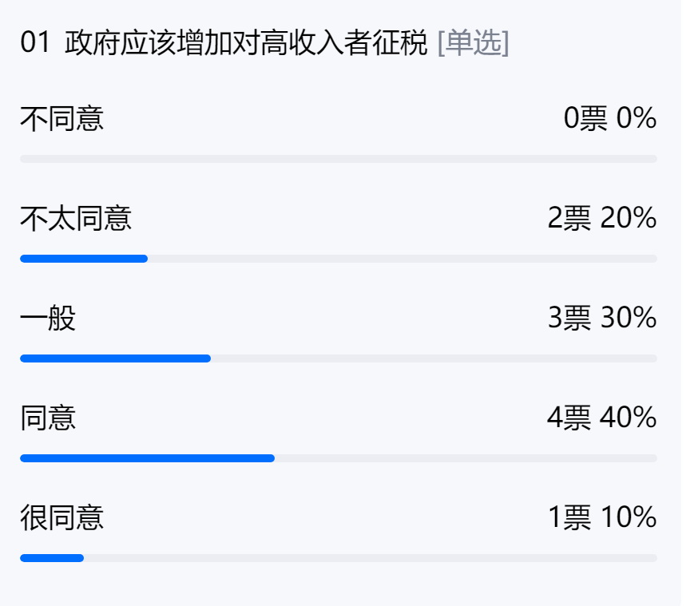

Slide 3
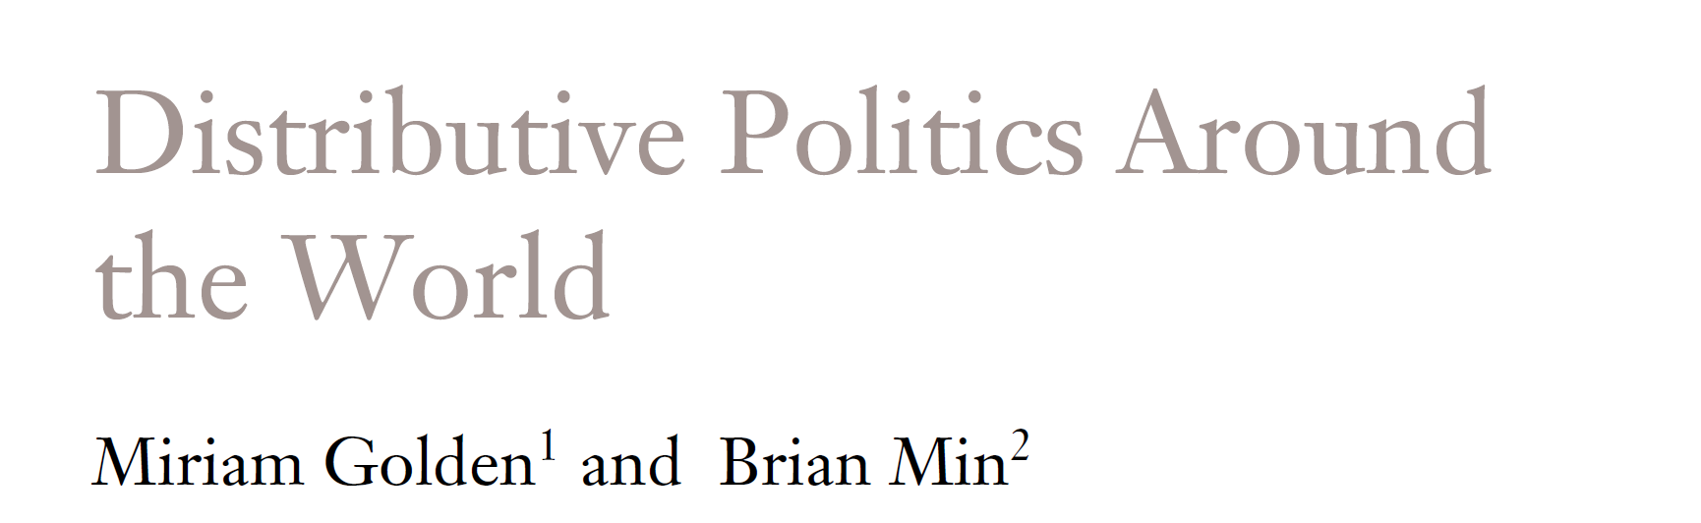
第一部分 分配政治

Slide 4
分配政治核心议题
主要基于西方发达国家（选举政治）
  谁收到：政治家对于选区公共物品分配，核心支持者VS.摇摆选民
  哪一类人收到：政治家是否对特定人群分配更多公共物品，种族、民族、党派
  什么时候分配：政治周期（选举前）与公共物品分配
  分配效果：公共物品分配的政治后果（选举）

Slide 5
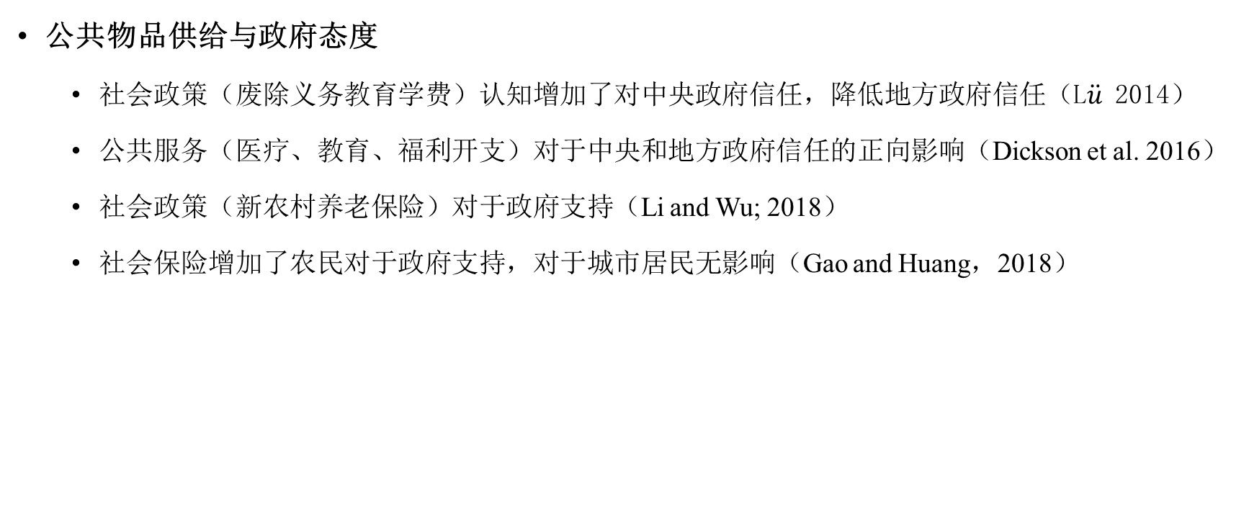
中国的分配政治：再分配与政府支持
公共物品供给与政府态度
  社会政策（废除义务教育学费）认知增加了对中央政府信任，降低地方政府信任（L$\ddot{u}$ 2014）
  公共服务（医疗、教育、福利开支）对于中央和地方政府信任的正向影响（Dickson et al. 2016）
  社会政策（新农村养老保险）对于政府支持（Li and Wu; 2018）
  社会保险增加了农民对于政府支持，对于城市居民无影响（Gao and Huang，2018）

Slide 6
中国的分配政治：再分配偏好
再分配偏好来源
  社会分隔与再分配偏好（Huang 2019）
    国企支持更多再分配
    高收入、高教育水平倾向于降低再分配
    党员身份显著降低再分配
    不平等对于再分配偏好没有影响
    大城市居民有更强的再分配偏好
    更年长人倾向于更多再分配

Slide 7
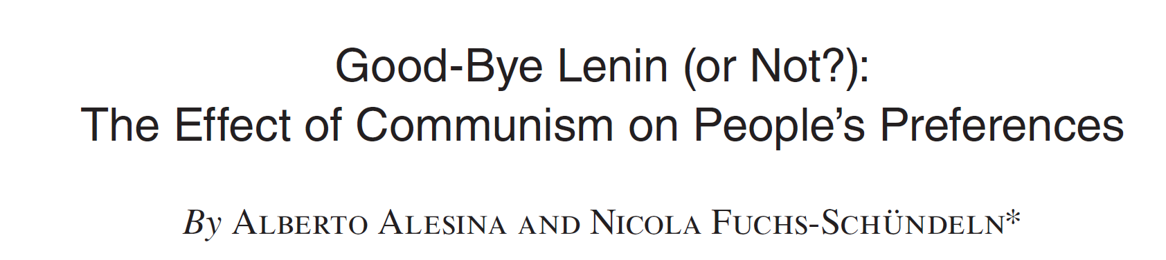

第二部分

Slide 8
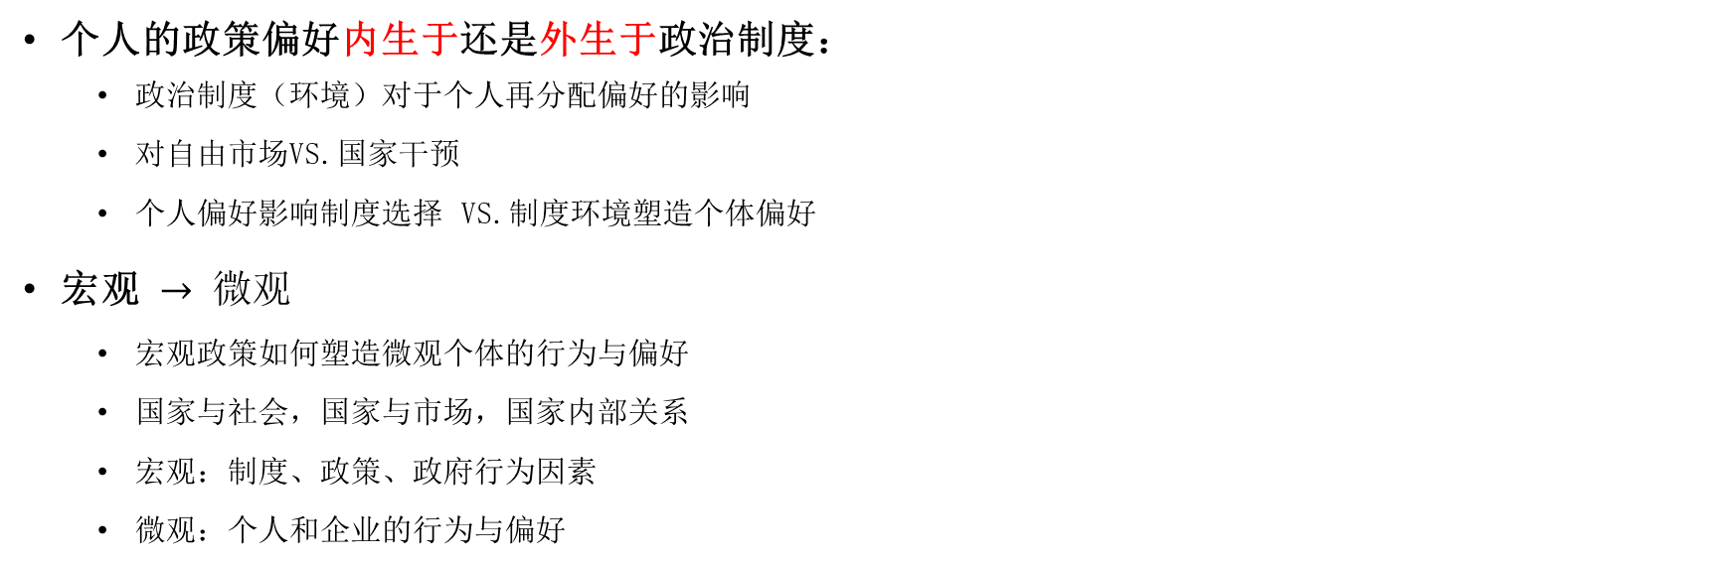
研究问题
个人的政策偏好内生于还是外生于政治制度：
  政治制度（环境）对于个人再分配偏好的影响
  对自由市场VS.国家干预
  个人偏好影响制度选择 VS.制度环境塑造个体偏好
宏观 $→ 微观$
  宏观政策如何塑造微观个体的行为与偏好
  国家与社会，国家与市场，国家内部关系
  宏观：制度、政策、政府行为因素
  微观：个人和企业的行为与偏好

Slide 9
理论：个体社会政策偏好来源
自利（经济激励）
  理性经济人：关心自己的收益
  个人收到了社会政策的益处，倾向于支持再分配政策
互惠
  政策对于社区、城市乃至地区带来益处
  公共物品的供给，增加了对于再分配政策的偏好
利他
  政策对他人的福祉带来了改善
  对社会公平正义的偏好，倾向于增加再分配偏好

Slide 10
理论：个体社会政策偏好来源
制度环境
  特定的制度环境，塑造了个体的再分配偏好
  教导（indoctrination）:教育、宣传等
  国家干预：国家政策干预，福利国家
  青少年时期，制度的浸染，塑造政策偏好和态度

Slide 11
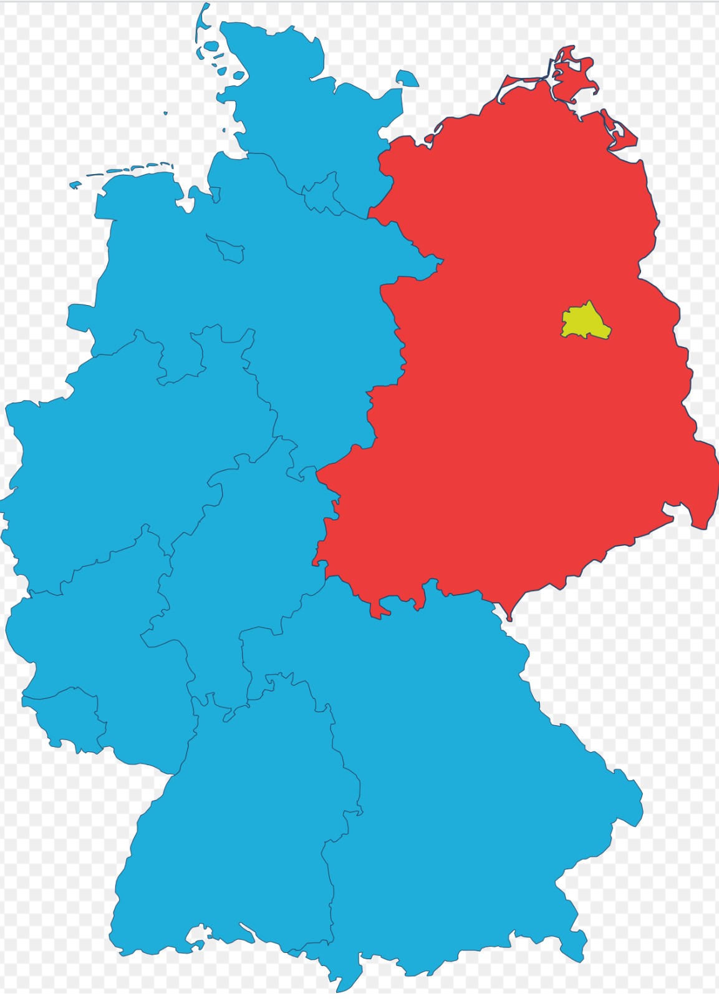
研究背景
东德和西德
  1945年，分离为西德和东德
  1949年，德意志联邦共和国和德意志民主共和国成立
  1990年：两德统一

Slide 12
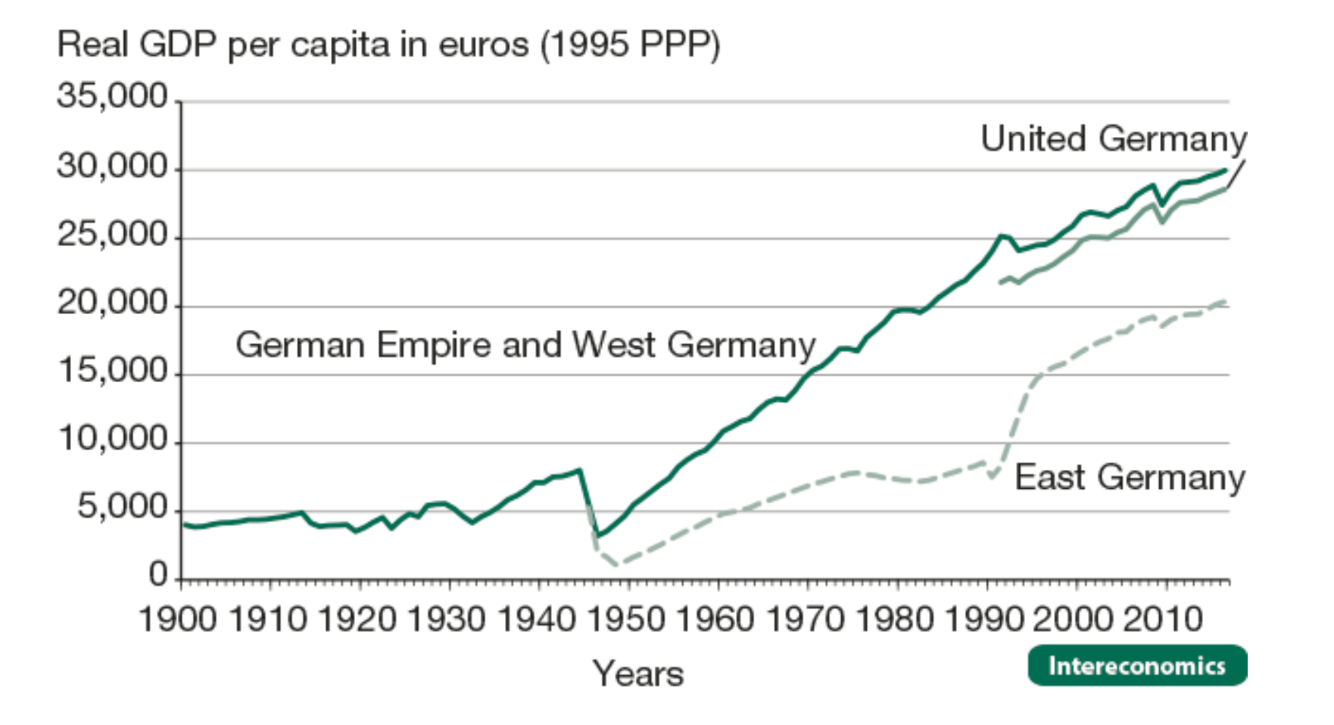
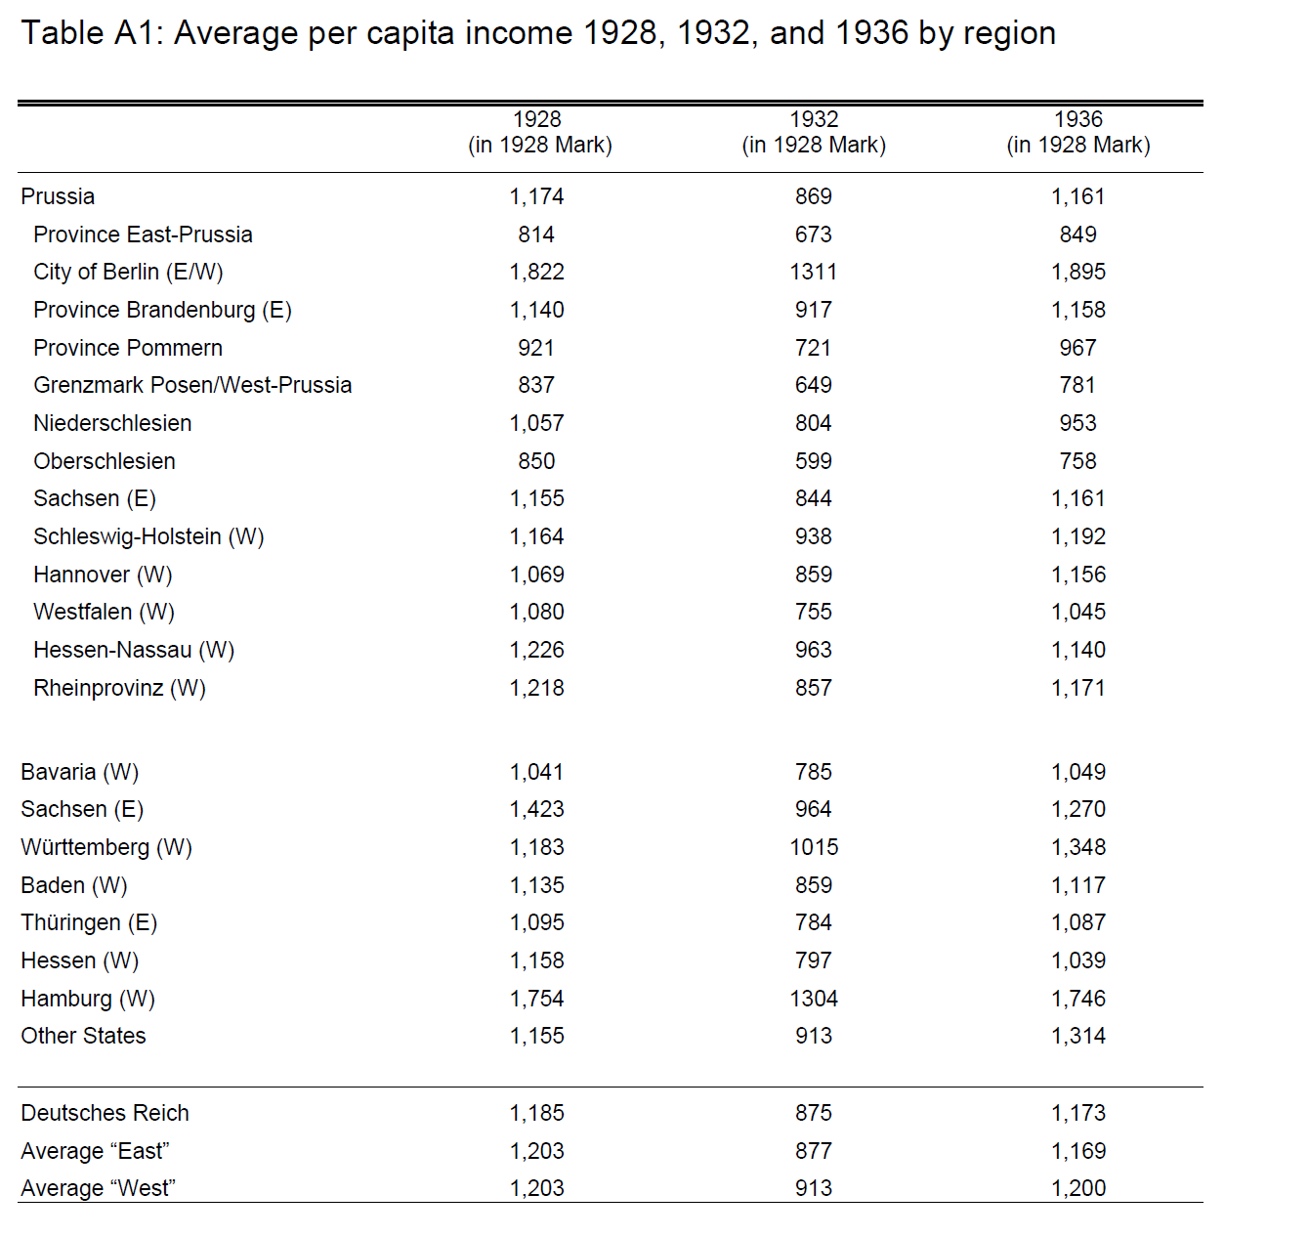
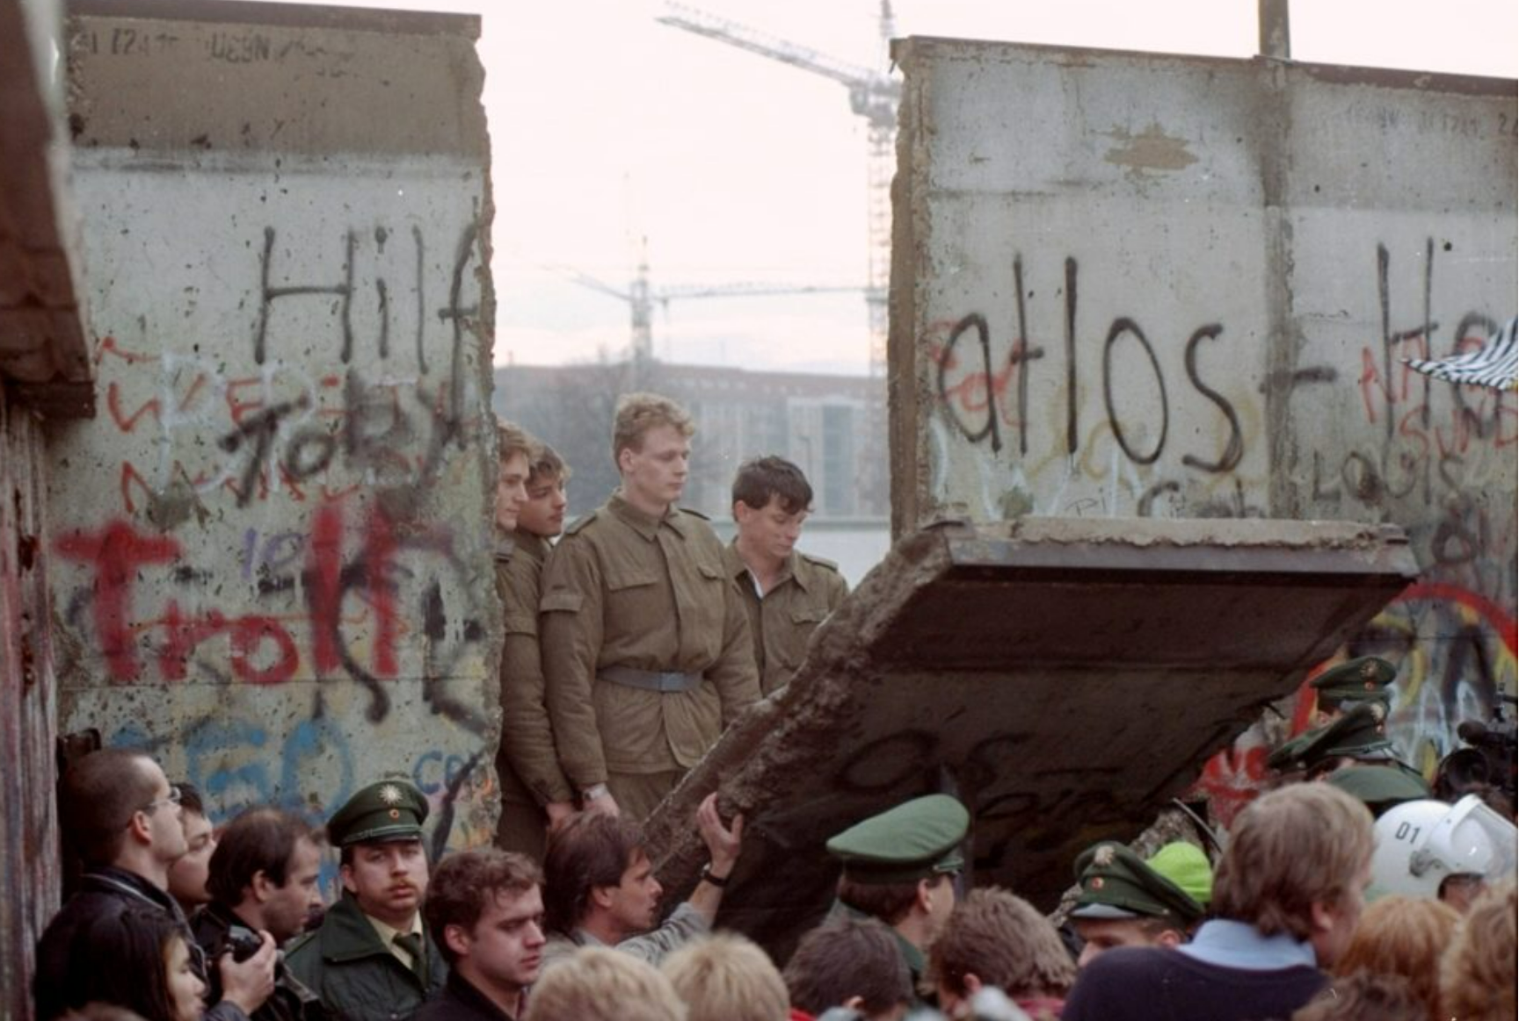
研究背景
假定：东西德在1945年之前近似

Slide 13
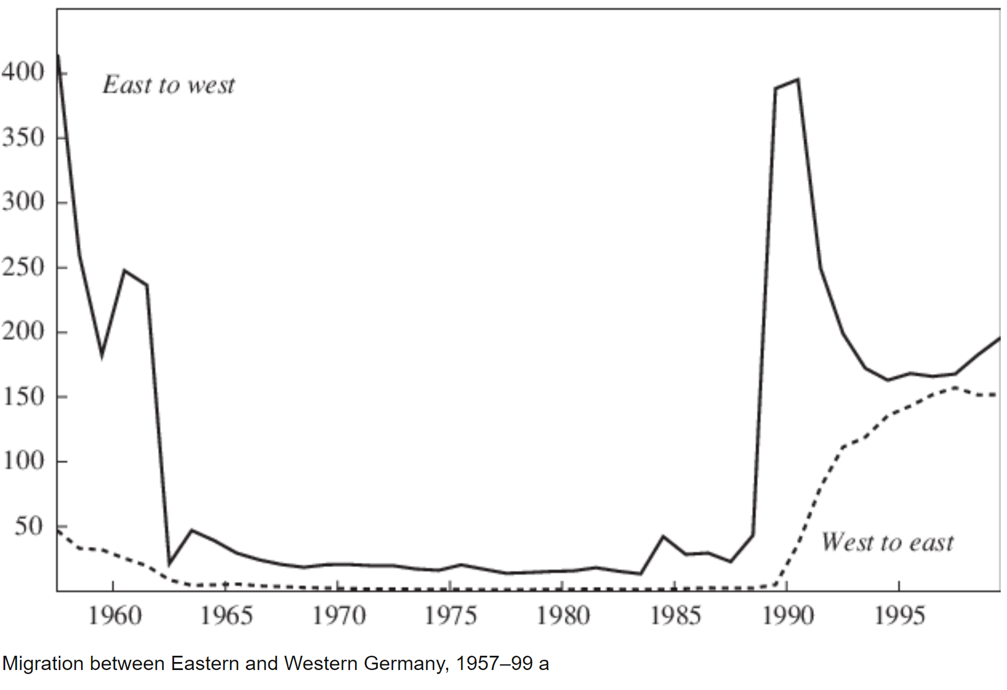
研究背景
东西德之间的移民
  1961年前：超过300万人从东德移民到西德
  柏林墙修建于1961年
  1961年后：60万人从东德移民到西德
实证挑战：
  个人的自选择效应
  偏好自由市场的个体移民到西德
  倾向于国家干预的个体留在了东德
  并非制度环境，而非个人自选择， 影响了偏好的差异分布

Slide 14
研究设计
主要数据：1997和2002年
主要因变量：再分配偏好（对政府干预的态度）
  虚拟变量
  1(只有国家、主要是国家 ），0（国家和私人力量、主要是私人力量、只有私人力量）
目前，诸多社会服务不只是由国家提供，自由市场、组织、协会、私人等也会提供。您认为以下领域谁应该负责
1）针对失业的经济保障
2）针对疾病的经济保障
3）针对家庭的经济保障
4）针对老龄的经济保障
5）针对需照护人群的经济保障

Slide 15
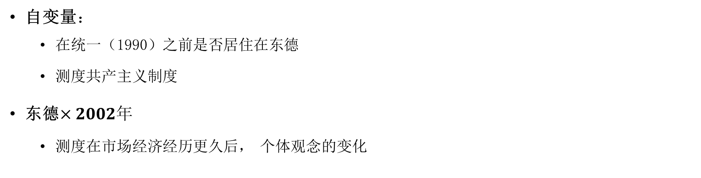
研究设计
因变量：幸运
  没有人可以逃脱命运，生活中的一切发生是因为必须发生
  人生中的成就主要是由于幸运和命运
  1（完全或部分同意），0（不同意或者部分不同意）
因变量：社会条件
  人生的可能性是由社会条件决定的
  1（完全或部分同意），0（不同意或者部分不同意）
自变量：
  在统一（1990）之前是否居住在东德
  测度共产主义制度
东德$×2002年$
  测度在市场经济经历更久后， 个体观念的变化

Slide 16
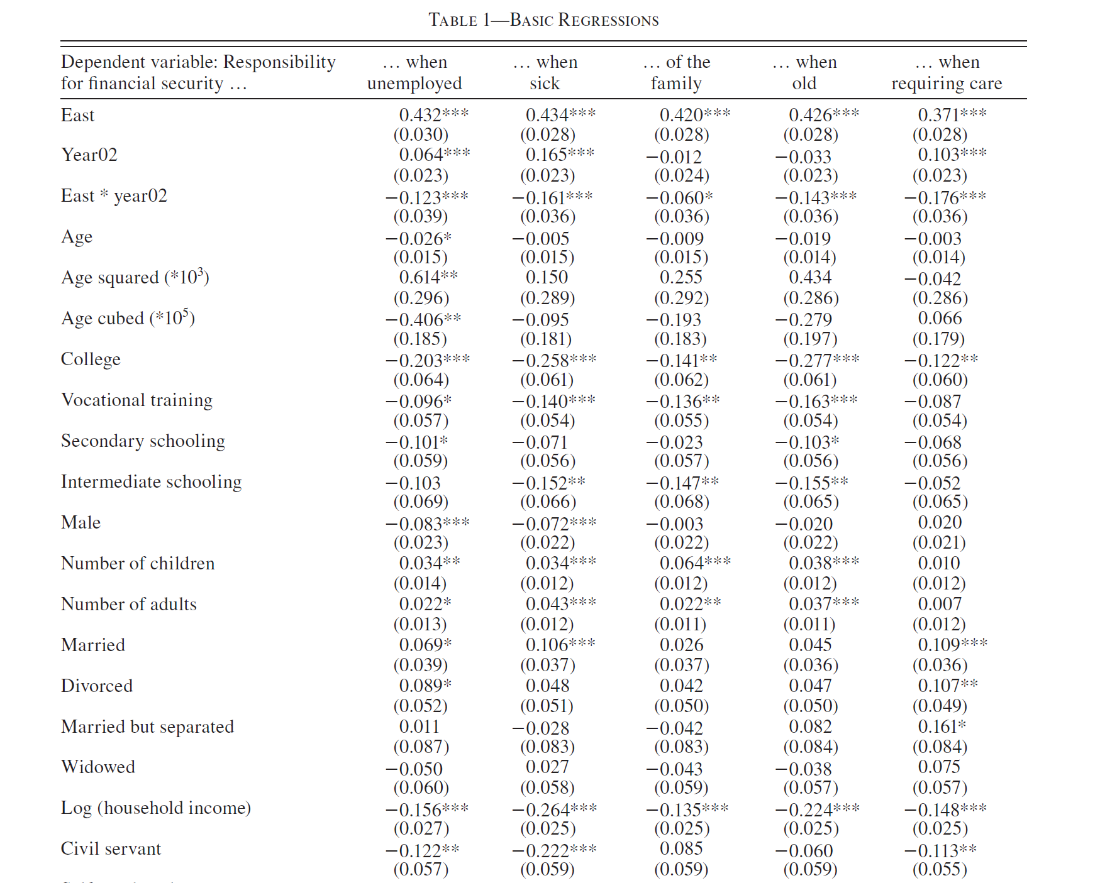
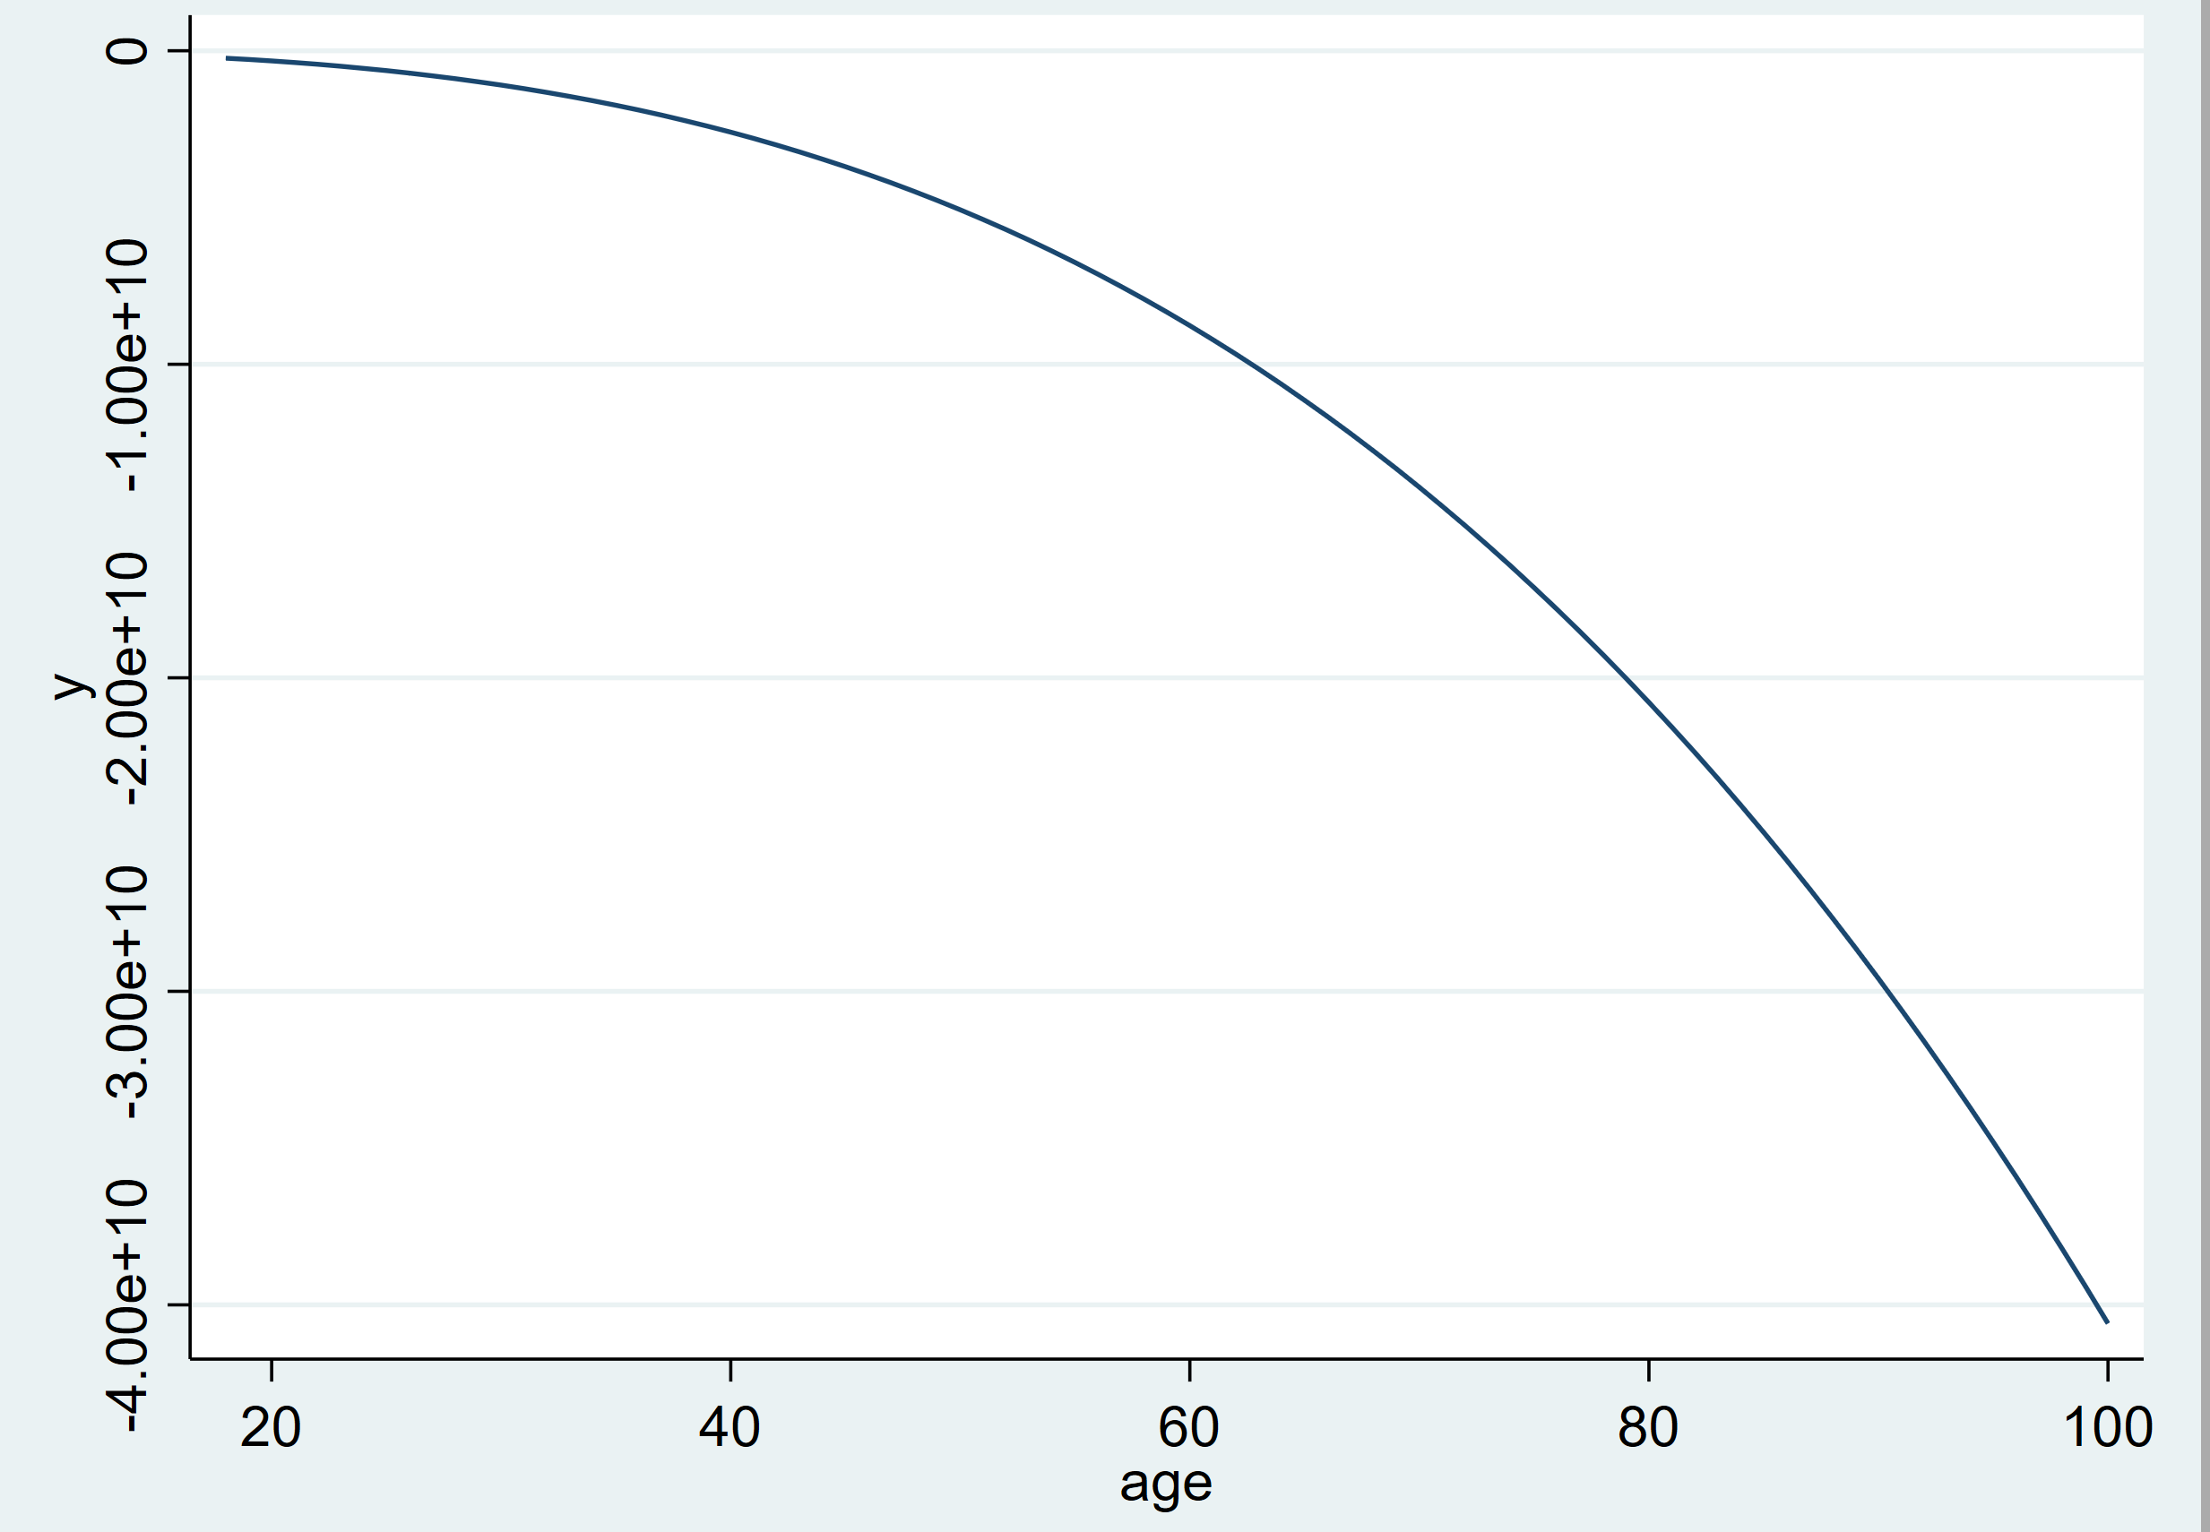
实证结果
东德经历显著增加了对国家干预的偏好
随着时间的增加，有东德经历的个体，显著降低了对国家干预的偏好
生活在共产主义个体更偏好国家干预
生活在市场经济降低了个体对国家干预偏好
历史上的强国家干预：普鲁士
控制了普鲁士地区虚拟变量

Slide 17
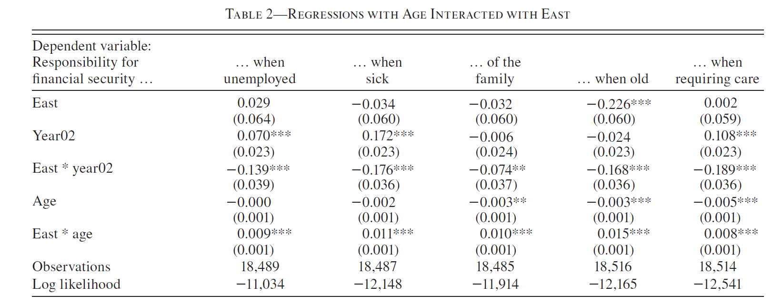
实证结果：年龄（经历时长）效应
东德与年龄的交叉项正向且显著
随着年龄增加，降低了对国家干预支持
东德经历个体，年龄越大，对国家干预越支持
年龄代表了在制度环境里浸染的时长
时长越大，代表受到制度的影响越深远

Slide 18
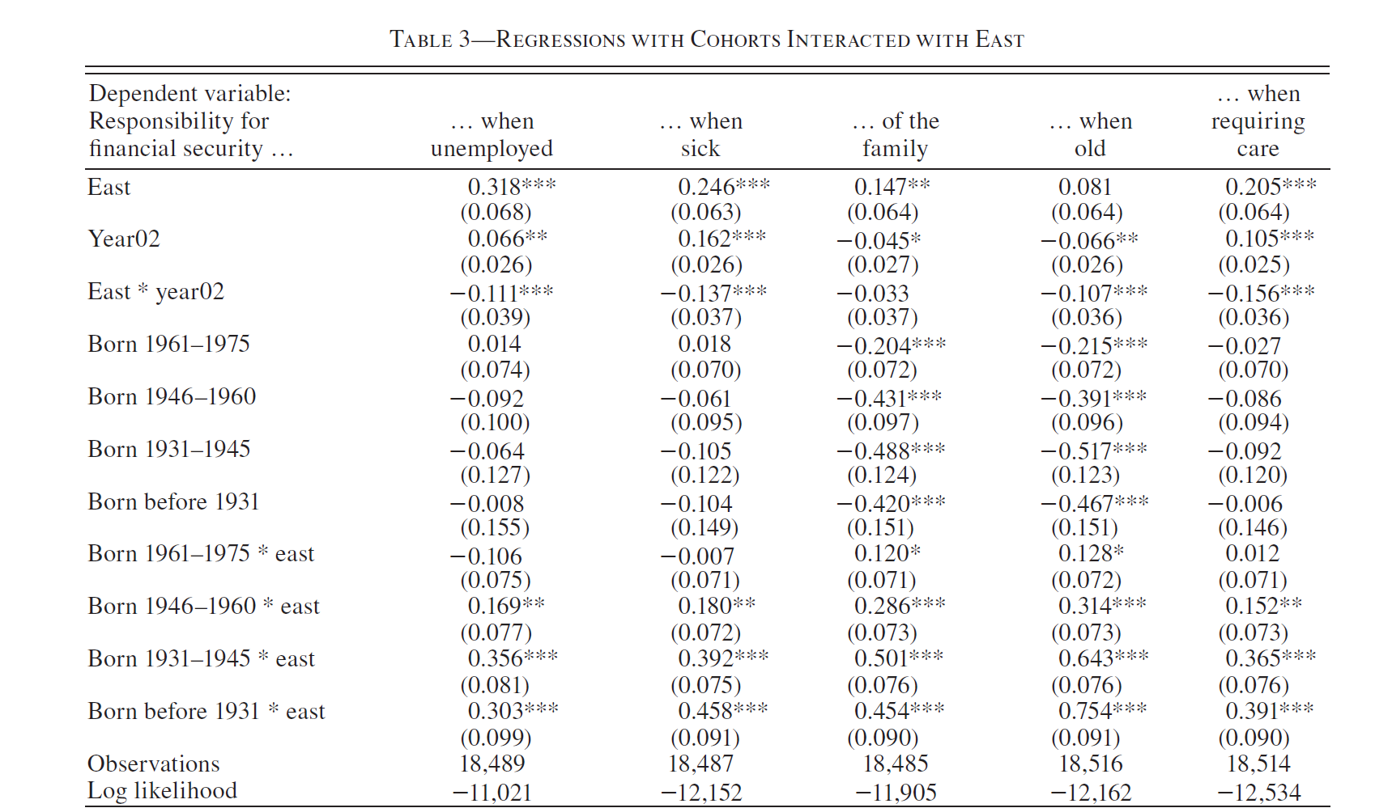
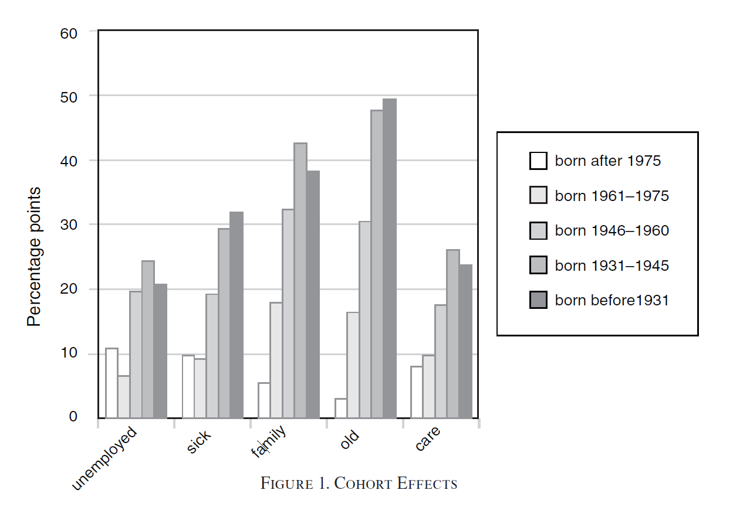
实证结果：不同代际效应
东德与不同代际虚拟变量做交叉分析
对照组：1975年以后出生（受到最少影响）
1945年之前出生的个体，在东德经历，更倾向于支持国家干预

Slide 19
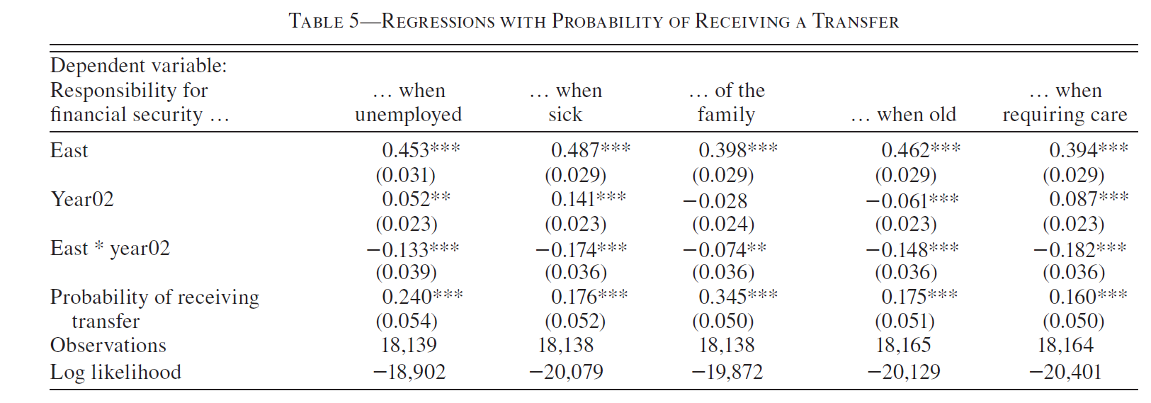
实证结果：自利效果
方法：两阶段回归
直接收到政府转移支付，显著增加了对国家干预的支持
低收入家庭更支持国家干预

Slide 20
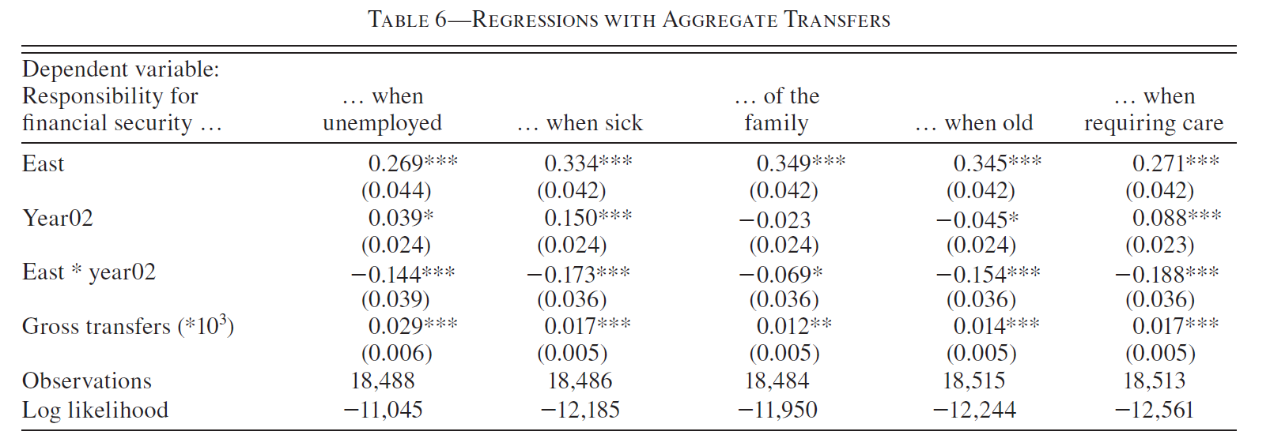
实证结果：互惠效果
地区收到更多政府转移支付，显著增加了对国家干预的支持
25%的东德效应，归功于地区转移支付

Slide 21
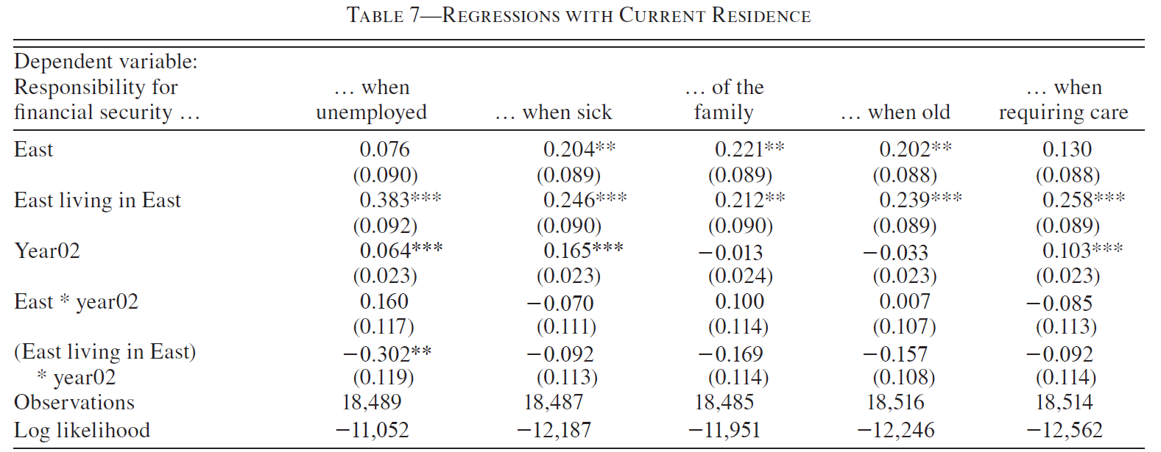
实证结果：移民
东德到西德移民
未移民东德居民，更强支持国家干预
  解释1：自选择，偏好自由市场的移民西德
  解释2：移民西德的个体， 有更快观点融合速度
与2002年做交叉
  移民西德的个体 ，随着时间流逝，更倾向于支持国家干预（不显著）

Slide 22
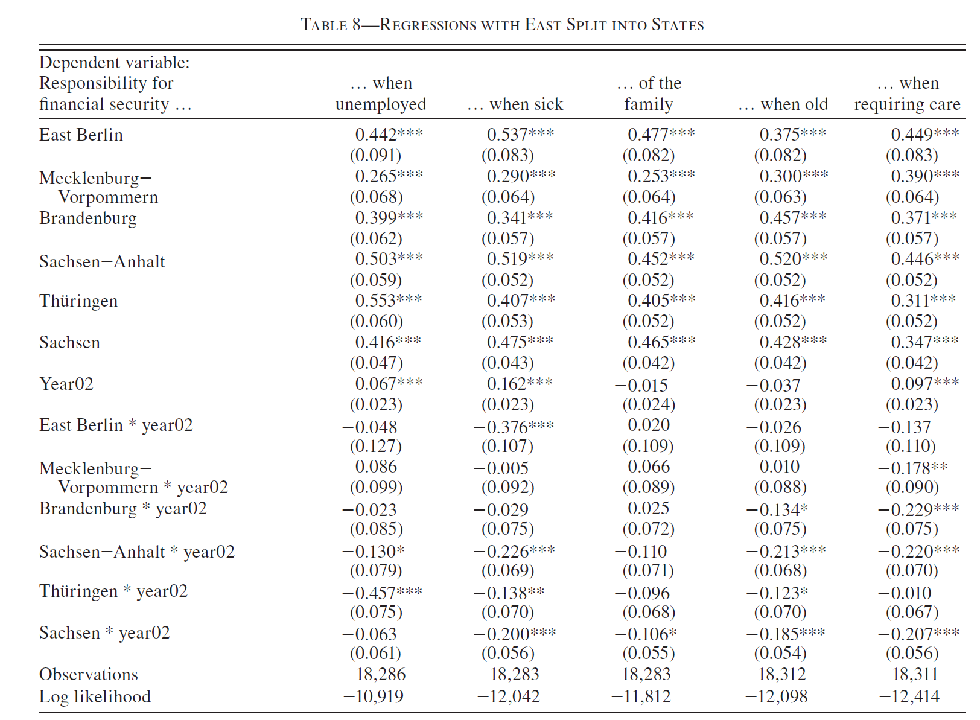
实证结果：东德地区异质性
东德效应在东德不同地区呈现异质性
对再分配偏好的收敛，在不同地区呈现异质性

Slide 23
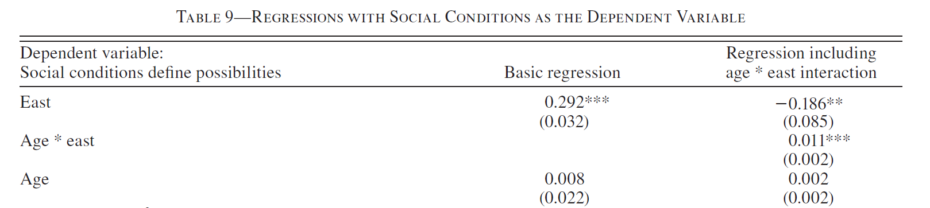
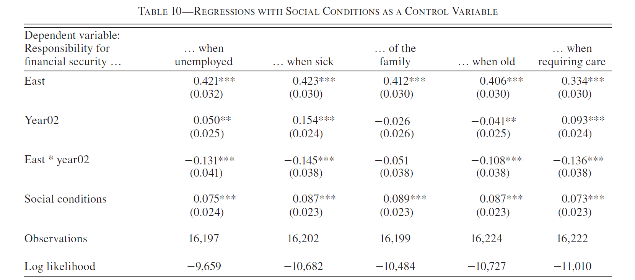
实证结果：社会条件
社会条件：人生的可能性是由社会条件决定的
东德居民更倾向于支持社会重要性
更年长的东德居民更支持社会重要性
社会条件显著增加了对国家干预的支持

Slide 24
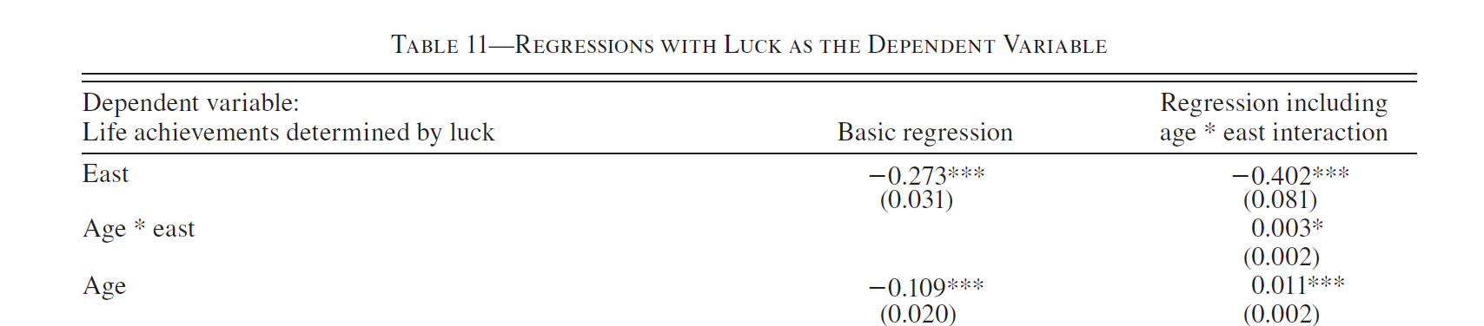
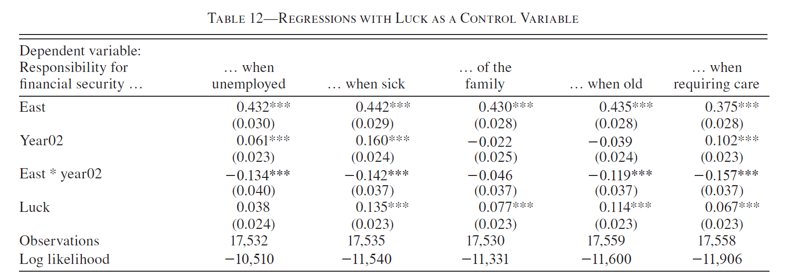
实证结果：运气
运气/命运：人生中的成就主要是由于幸运和命运
东德居民更倾向于不支持运气重要性
更年长的东德居民更支持运气重要性
对宿命论的支持，显著增加对国家干预支持
相信个人努力决定成功，反对政府分配

Slide 25
总结
个人所生活（过）的政治制度环境，塑造了个体对国家干预态度
社会主义制度下的个体，更倾向于支持国家干预
生活在社会主义制度体系下越长，越倾向于支持国家干预
德国统一后，生活在市场经济体系下，使得东德民众再分配观点与西德民众接近

Slide 26
拓展
可能的议题：
  政府再分配政策 → 再分配偏好
  历史事件→ 再分配偏好
  不同代际→ 再分配偏好
  市场转型→ 再分配偏好
  文化→ 再分配偏好

Slide 27
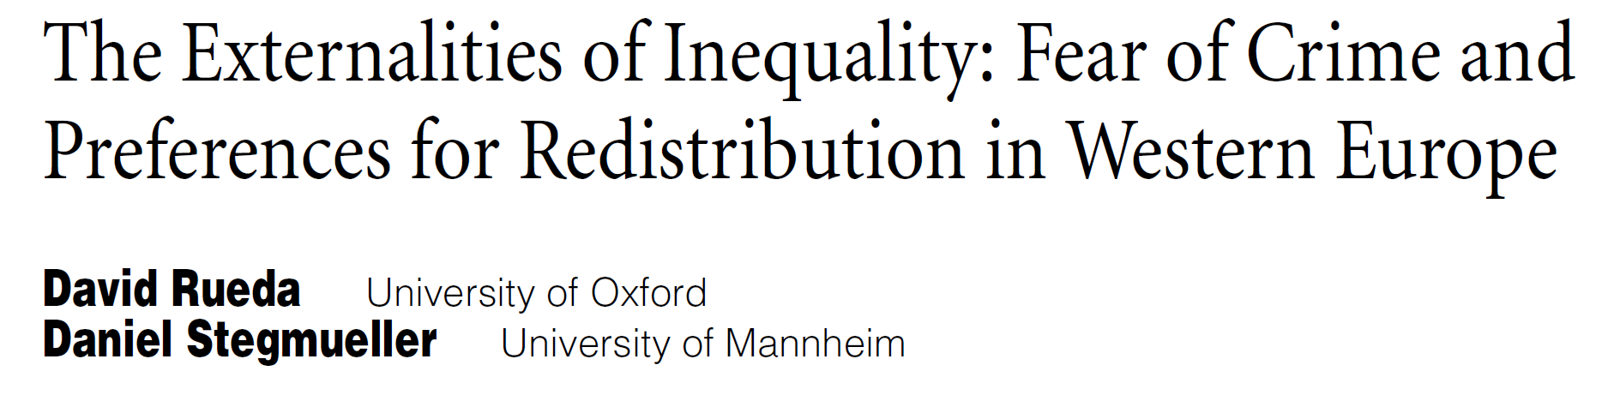
第三部分

Slide 28
研究问题
收入不平等与再分配文献：
  收入与再分配负向关联：穷人相比富人，有更高的再分配偏好
  收入与再分配负向关联可能不存在
本文：
  将收入不平等的负外部性纳入分析框架
  当不平等带来更大负外部性时，高不平等情况下，富人会支持再分配

Slide 29
理论
一般理论假设：
  个人在收入分配中的位置，决定再分配的偏好
  Romer-Meltzer-Richard (RMR)模型：中间选民决定政府的政策
    低收入者（低于平均值）支持提高税率（100%）
    高收入者（高于平均值）支持降低税率（0%）
    更高不平等与更多再分配相联
  问题（挑战）：
    不同群体信息不完全，不一定会认知自身收入位置，不一定会将不平等与再分配相联系
    更侧重于宏观比较分析，缺乏微观个体分析
    一些研究发现，更少市场不平等，与更多再分配相关

Slide 30
理论
穷人与富人偏好差异
 | 穷人 | 富人
对短期税收和转移支付在乎程度 | 高 | 低
时间视野（time horizon） | 短期 | 长期
收到福利的重要性 | 重要 | 不重要
对再分配政策的偏好 | 高 | 低
2001-2005，西欧
  转移支付等福利，占最低收入人群71.7%收入
  税收，占富人收入27.7%

Slide 31
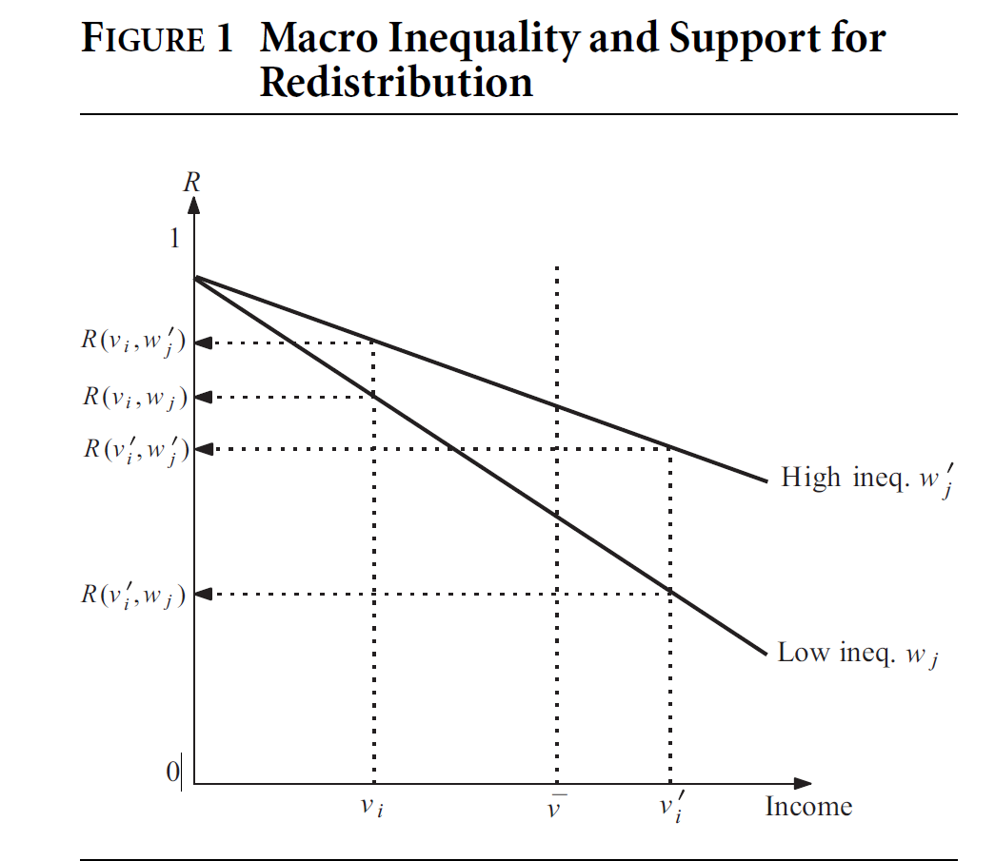
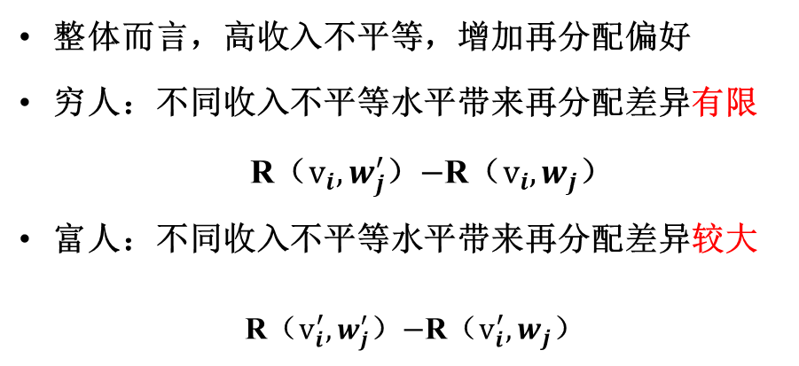
理论
穷人与富人偏好差异
整体而言，高收入不平等，增加再分配偏好
穷人：不同收入不平等水平带来再分配差异有限
R（$v_{i},w_{j}^{′}$）$−\text{R}\text{（}v_{i},w_{j}$）
富人：不同收入不平等水平带来再分配差异较大
R（$v_{i}^{′},w_{j}^{′}$）$−\text{R}\text{（}v_{i}^{′},w_{j}$）

Slide 32
理论
犯罪率与收入不平等正相关
  高不平等，穷人犯罪收益增大，机会成本降低
  高不平等，使得富人担心犯罪的负外部性，变得更支持再分配
  潜在假设：再分配政策有助于缓解不平等，改善穷人境况
  高不平等，富人要求更高的安全保护，富人对犯罪更敏感
例子：芝加哥南部地区房租与犯罪

Slide 33
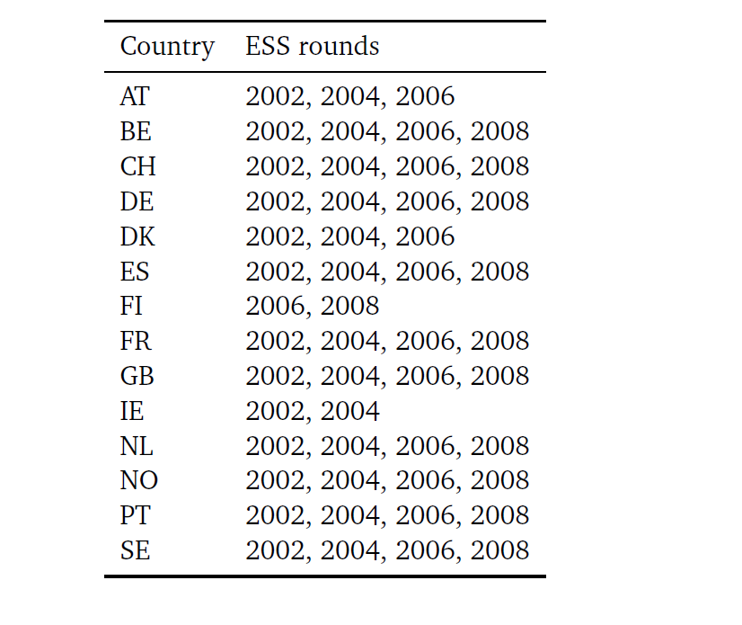
研究设计
数据：欧洲社会调查（ESS），2002-2009，14个国家，129个地区
因变量：再分配偏好
  政府应该采取措施，缩小收入差距
  1-5量表，5表示强烈支持、
自变量：相对收入（income distance）
  个人的收入，减去所在国家当年平均收入（可比收入，PPP）
自变量：犯罪（感知）
  是否担心在晚上独自走路
  1-4，从非常安全到非常不安全
自变量：不平等
  地区的基尼系数

Slide 34
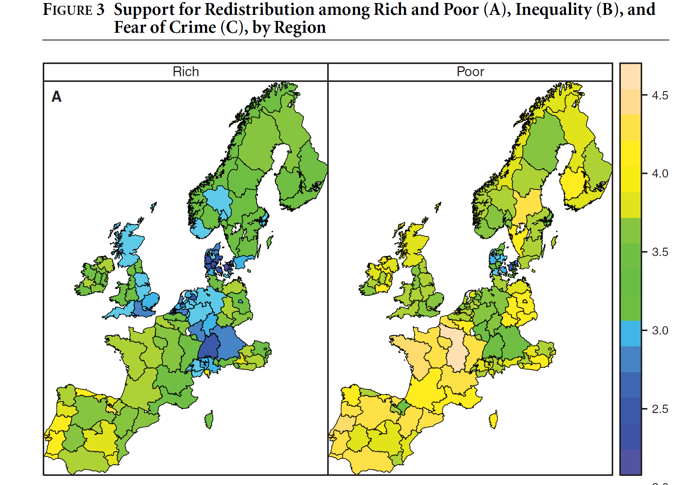
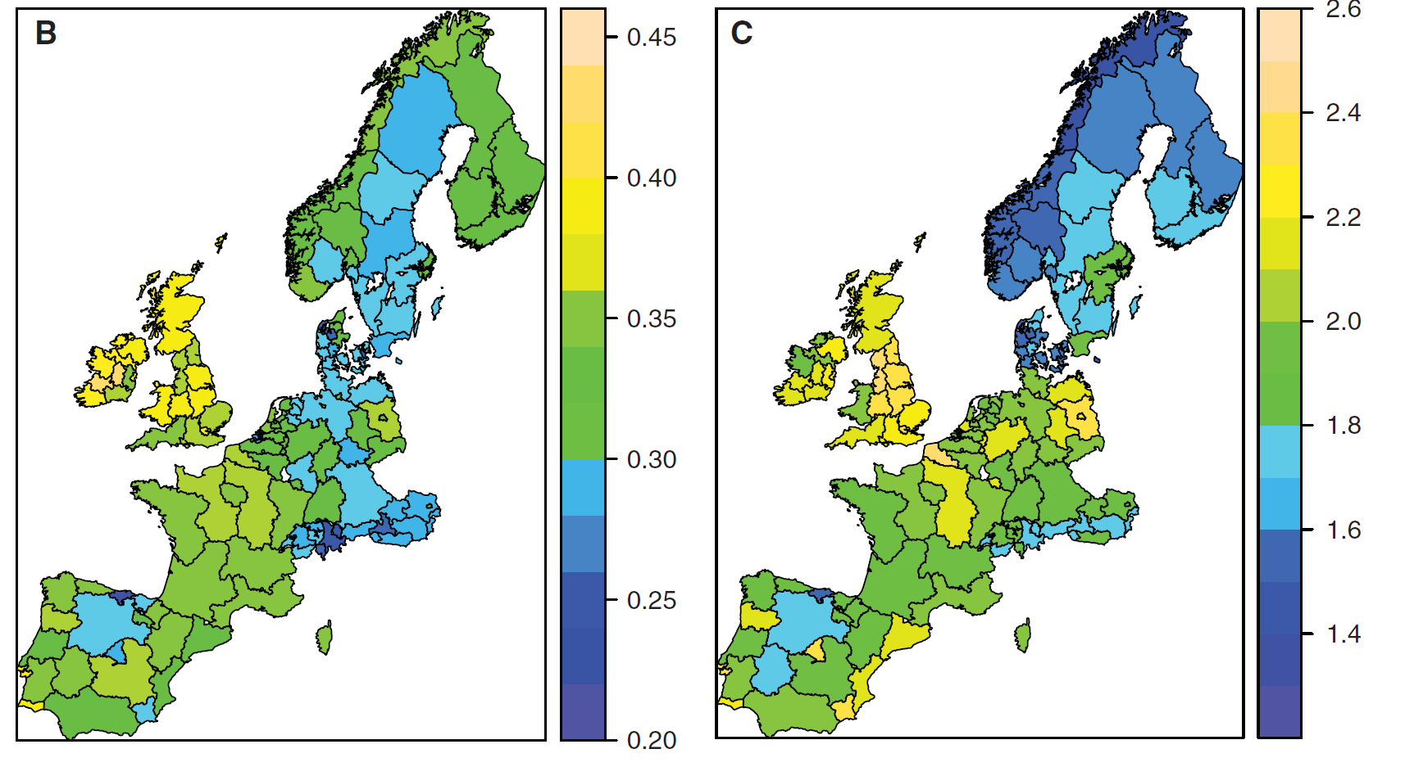
研究设计
A：穷人比富人，更在乎再分配
B和C:不同地区存在着较大的收入不平等和对犯罪恐惧
例子：英国（不平等和犯罪恐惧均高）
瑞典（不平等和犯罪恐惧均低）

Slide 35
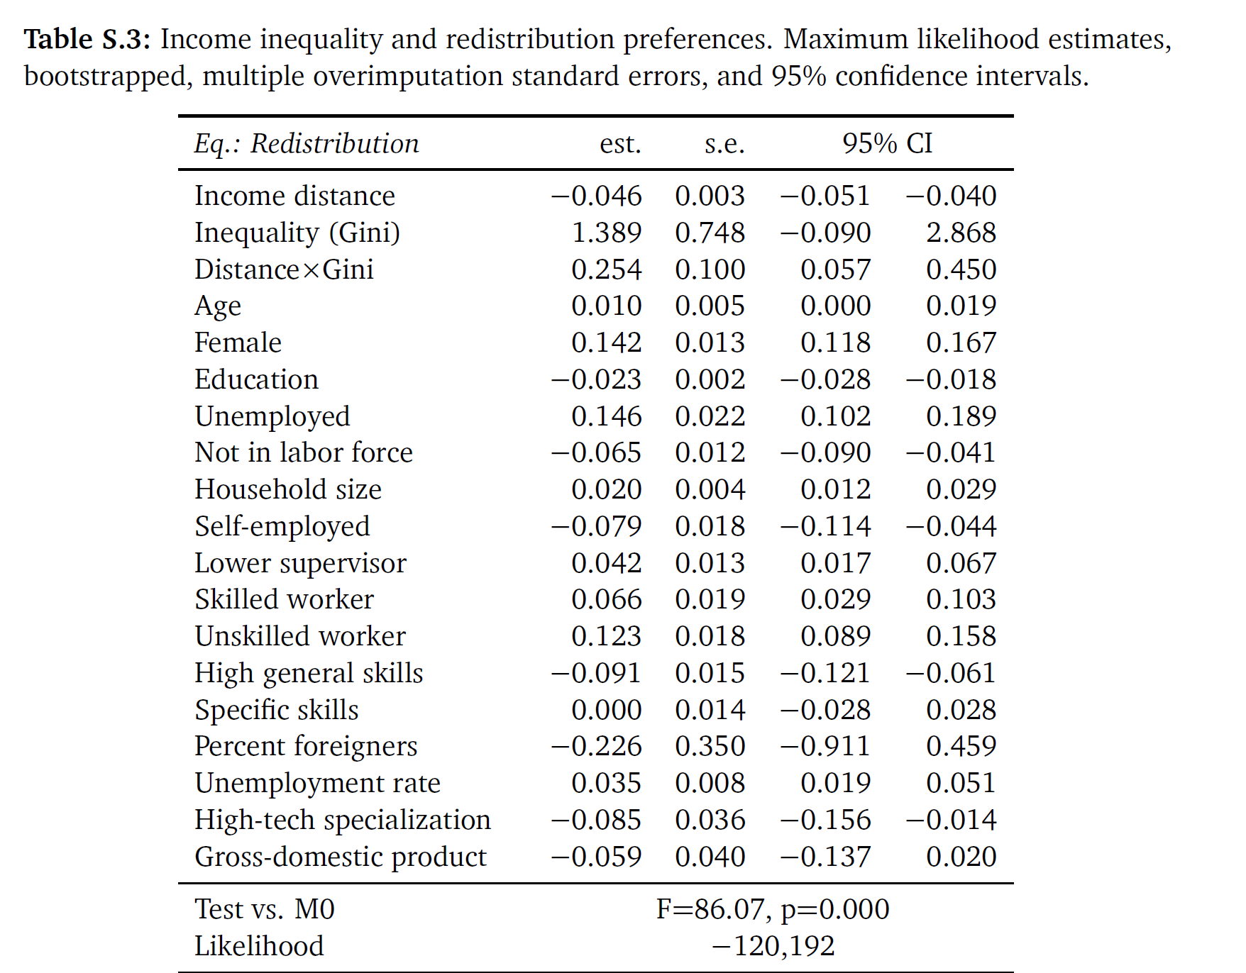
主要结果：收入、不平等与再分配
方法：定序回归模型
收入差距越大（富人），越倾向于不支持再分配
收入不平等增加对再分配的支持
收入差距与不平等交叉系数正向而且显著
  不平等程度越高，富人越倾向于支持再分配

Slide 36
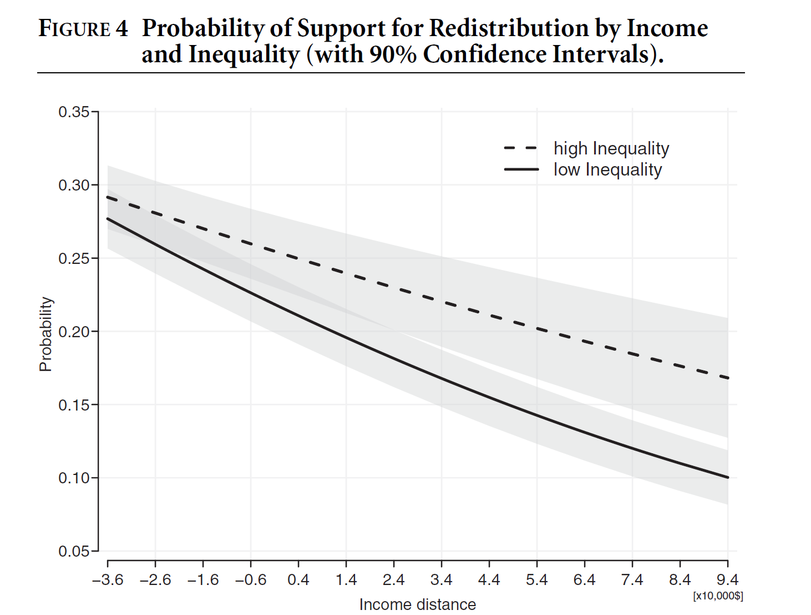
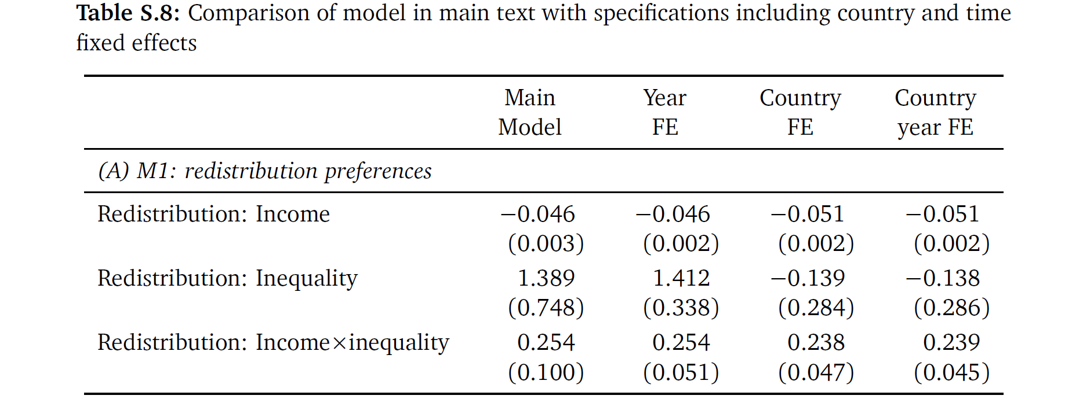
主要结果：收入、不平等与再分配
高不平等（90%）和低不平等（10%）情况下，收入差距对于再分配支持的影响，验证了主要理论假设
稳健性检验：控制国家和年份固定效应
  收入不平等不显著
  收入差距与不平等交叉，正向且显著

Slide 37
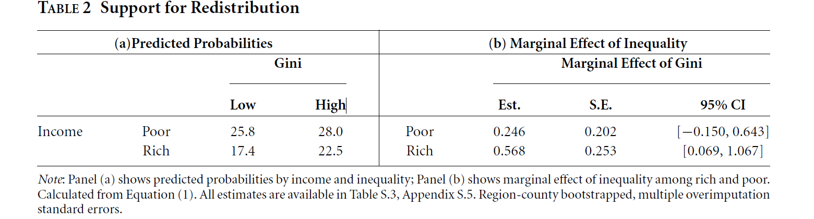
主要结果：收入、不平等与再分配
(a)不平等由低到高时
  穷人对再分配偏好从26%到28%
  富人对再分配偏好从17%到23%
(b)不平等的边际效应
  富人，不平等对于再分配边际效应，正向显著
  穷人，不平等对于再分配边际效应，正向不显著

Slide 38
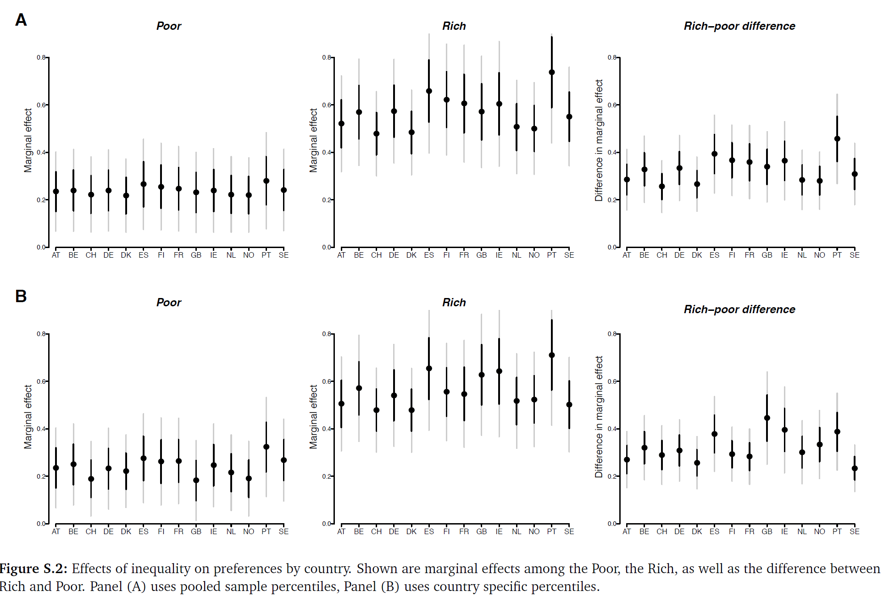
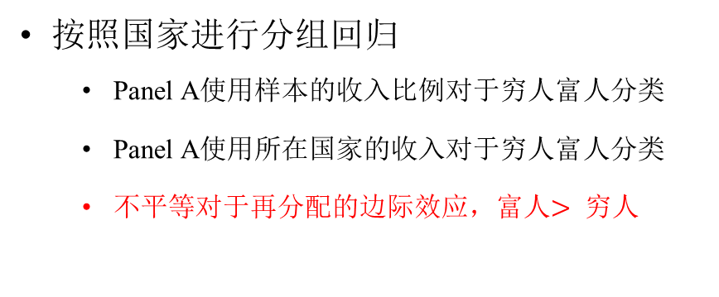
主要结果：收入、不平等与再分配
按照国家进行分组回归
  Panel A使用样本的收入比例对于穷人富人分类
  Panel A使用所在国家的收入对于穷人富人分类
  不平等对于再分配的边际效应，富人$> 穷人$

Slide 39
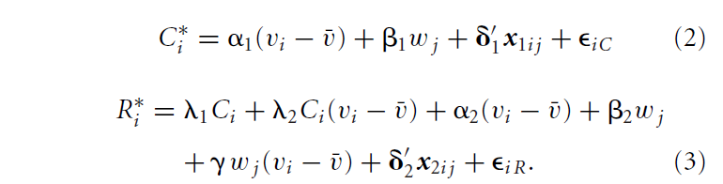
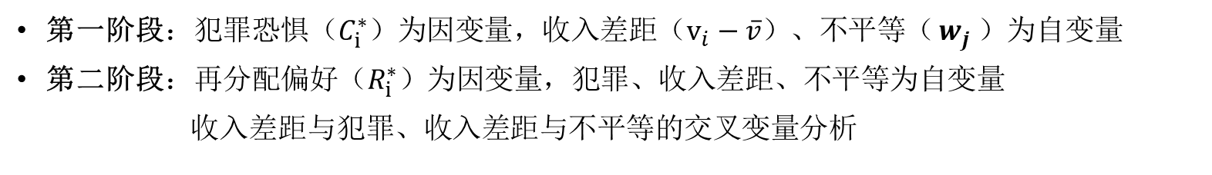
机制：对犯罪的恐惧
分析模型：Heckman两阶段模型
第一阶段：犯罪恐惧（$C_{i}^{∗}$）为因变量，收入差距（$v_{i}−\overline{v}$）、不平等（ $w_{j}$）为自变量
第二阶段：再分配偏好（$R_{i}^{∗}$）为因变量，犯罪、收入差距、不平等为自变量
收入差距与犯罪、收入差距与不平等的交叉变量分析
Notes:
Heckman模型一般用于解决样本选择偏差、自选择等问题

Slide 40
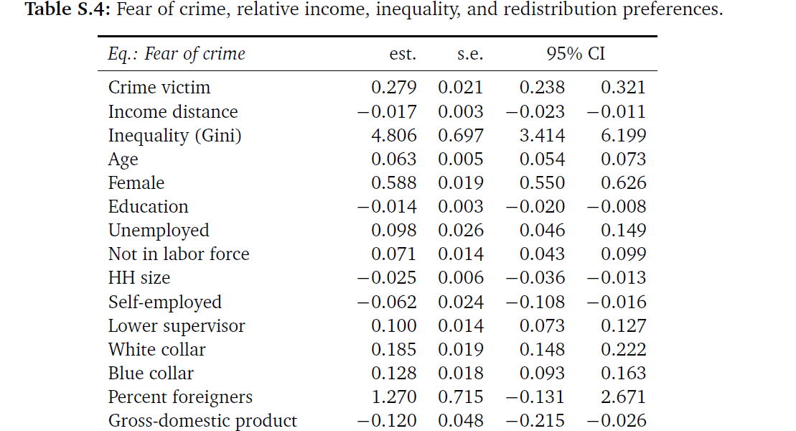
机制：对犯罪的恐惧
第一阶段模型（犯罪恐惧因变量）：
  过去犯罪受害者经历增加对犯罪的恐惧
  收入不平等增加对犯罪恐惧
  收入差距（富人）有更低的犯罪恐惧

Slide 41
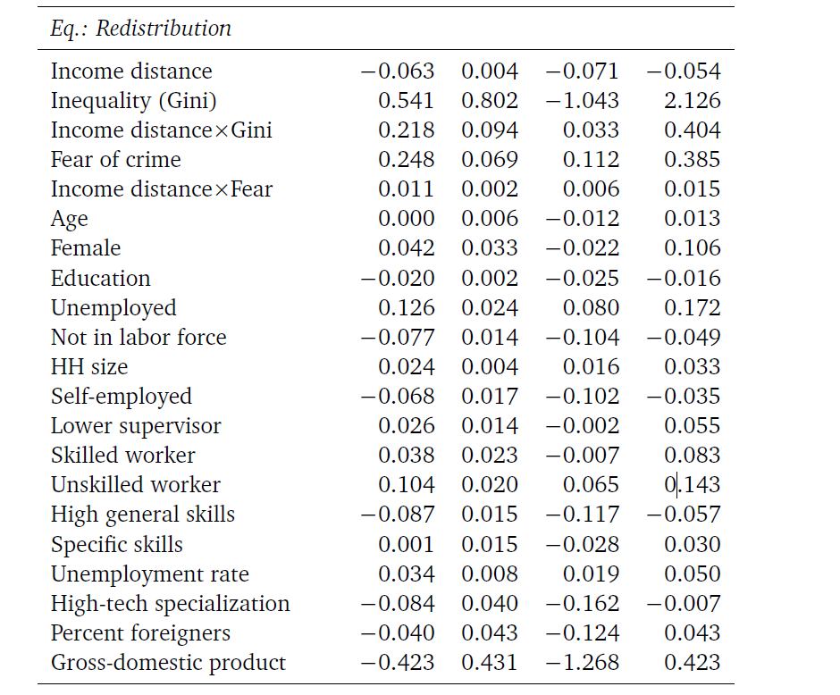
机制：对犯罪的恐惧
第二阶段模型（再分配偏好因变量）：
  收入差距（富人）与不平等交叉效应正向显著
  富人在不平等升高的时候，更容易支持再分配
  收入差距（富人）与犯罪恐惧交叉效应正向显著
  富人对于犯罪的恐惧，使其更支持再分配

Slide 42
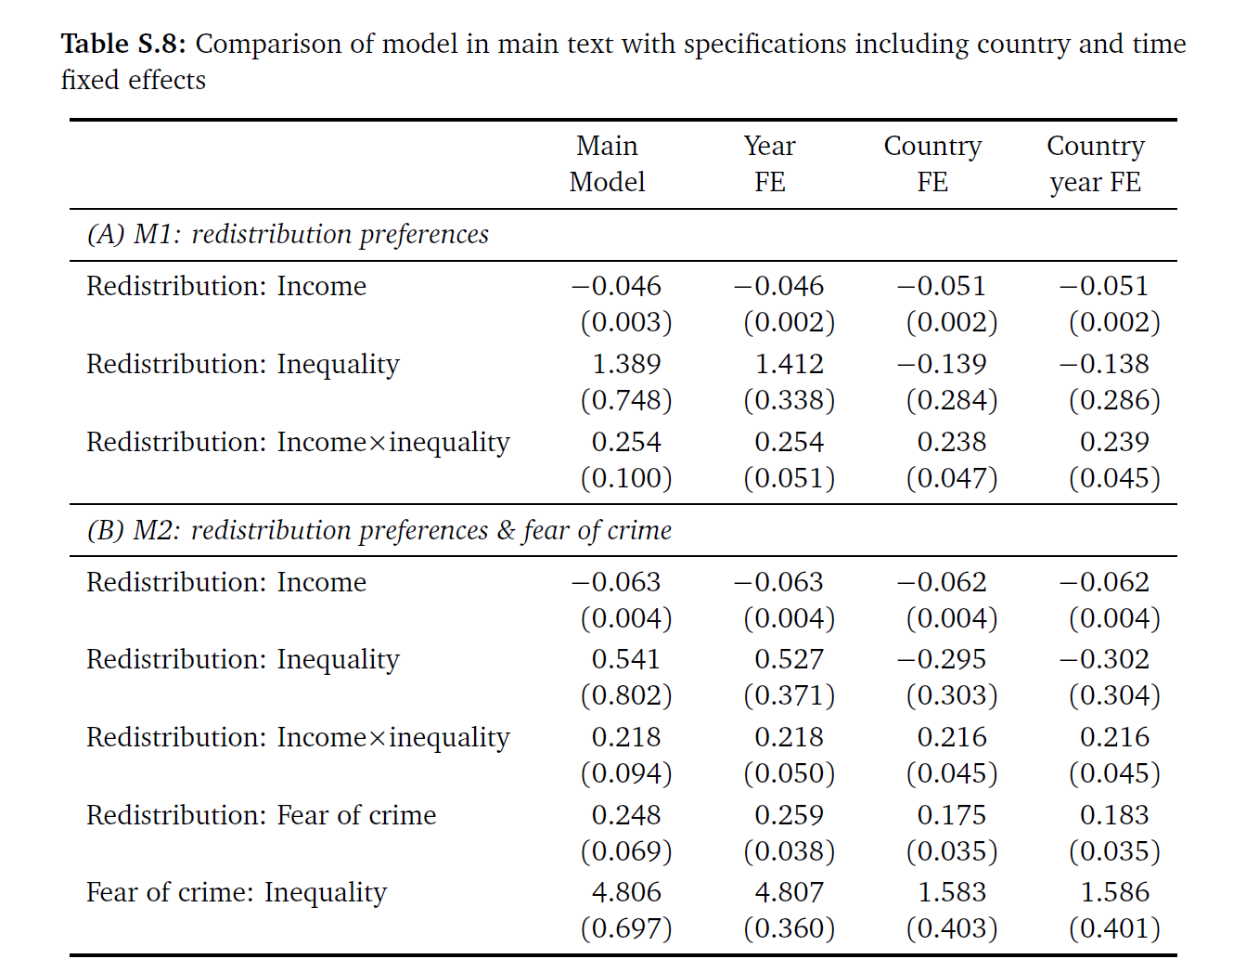
机制：对犯罪的恐惧
控制国家和年份固定效应
收入与不平等交叉效应正向显著
未显示犯罪恐惧与收入交叉效应（问题）

Slide 43
总结
对于再分配和安全的需求是互补的
高不平等的负外部性，使得富人更倾向于支持再分配政策
高不平等降低了犯罪的机会成本，提高了犯罪的收益
富人对于安全有更高的需求

